Slide 1
GEOMETRI JALAN
PROGRAM STUDI TEKNIK SIPIL
FAKULTAS TEKNIK DAN INFORMATIKA
UNIVERSITAS PGRI SEMARANG
2020

Slide 2
Perkembangan Infrastuktur Jalan
Topik 1
Pendahuluan: Perkembangan Jalan

Slide 3
SAP
Topik | Substansi Kajian (Materi) | Indikator keberhasilan | Kegiatan (Strategi/metode)
Mahasiswa memiliki pemahaman tentang tujuan, ruang lingkup materi, strategi dan evaluasi perkuliahan (memahami dan menyepakati kontrak kuliah). | Kontrak dan orientasi perkuliahan: membahas tujuan, materi, strategi, sumber dan evaluasi, tugas dan tagihan dalam perkuliahan | Mahasiswa memperoleh/ memiliki RPS Menyepakati kontrak perkuliahan (RPS) Menyepakati tugas | Dosen menyajikan dan mendiskusikan kontrak kuliah (RPS) bersama mahasiswa. RPS dishare kepada mahasiswa. Membagi dan menyepakati tugas
Pendahuluan: Perkembangan Jalan | Perkembangan Infrastuktur Jalan 1.1 Pengertian Infrastruktur 1.2 Hambatan Pembangunan Infrastruktur 1.3 Meningkatkan Investasi Infrastruktur 1.4 Perkembangan Panjang Jalan 1.5 Wewenang Penyelenggaraan Jalan 1.6 Infrastruktur dalam Perkebunan 1.7 Tata Ruang 1.7.1 Kebijakan dan Strategi Pengembangan Tata Ruang 1.7.2 Pengertian Kawasan 1.7.3 Fungsi Kawasan 20.1 Sejarah Jalan di Dunia 20.2 Sejarah Jalan di Indonesia 20.3 Konstruksi Perkerasan Jalan | Mahasiswa dapat memahami dan mengerti sejarah jalan, sistranas, pengertian, perkembangan jalan dan wewenang penyelengara jalan | Menyimak Kuliah dari Dosen, tanya – jawab dan berdiskusi
 | Tugas#1: membuat Paper/Artikel | Mahasiswa mampu membuat artikel terkait kuliah | Menjelaskan tugas dan komponen penilaian tugas
 | Tugas#2.1: Resume Perkembangan Jalan | Mahasiswa mampu membuat ringkasan materi kuliah

Slide 4
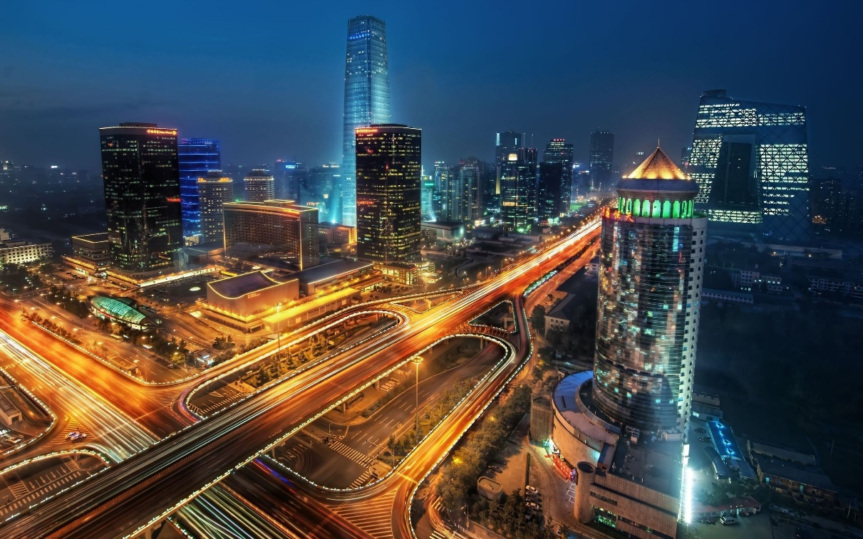
Perkembangan Infrastuktur Jalan
Pembangunan infrasturuktur
  Penggerak ekonomi
  Kebutuhan
  Pengembangan wilayah (RUTR & RUTRW )
Pemerintah
  Negara
  Propinsi
  Kabupaten
  Kota
Khusus

Slide 5
  Pengertian infrastruktur
suatu rangkaian yang terdiri atas beberapa bangunan fisik yang masing-masing saling mengkait dan saling ketergantungan satu sama lainnya.
Definisi infrastruktur (infrastructure)
  “The basic physical and organizational structures and facilities (e.g. buildings, roads, power supplies) needed for the operation of a society or enterprise: the social and economic infrastructure of a country” (Oxford Dictionaries dan Body of knowledge on Infrastructure Regulation, 2015)
  “the basic systems and services that are necessary for a country or an organization to run smoothly, for example buildings, transport and water and power supplies”

Slide 6
Jenis Infrastruktur
Hard
  jaringan fisik yang penting untuk kelangsungan masyarakat modern
Soft
  segala hal (fisik, lembaga dan system) yang dibutuhkan untuk mempertahankan standar ekonomi, kesehatan dan sosial budaya dari sebuah peradaban

Slide 7
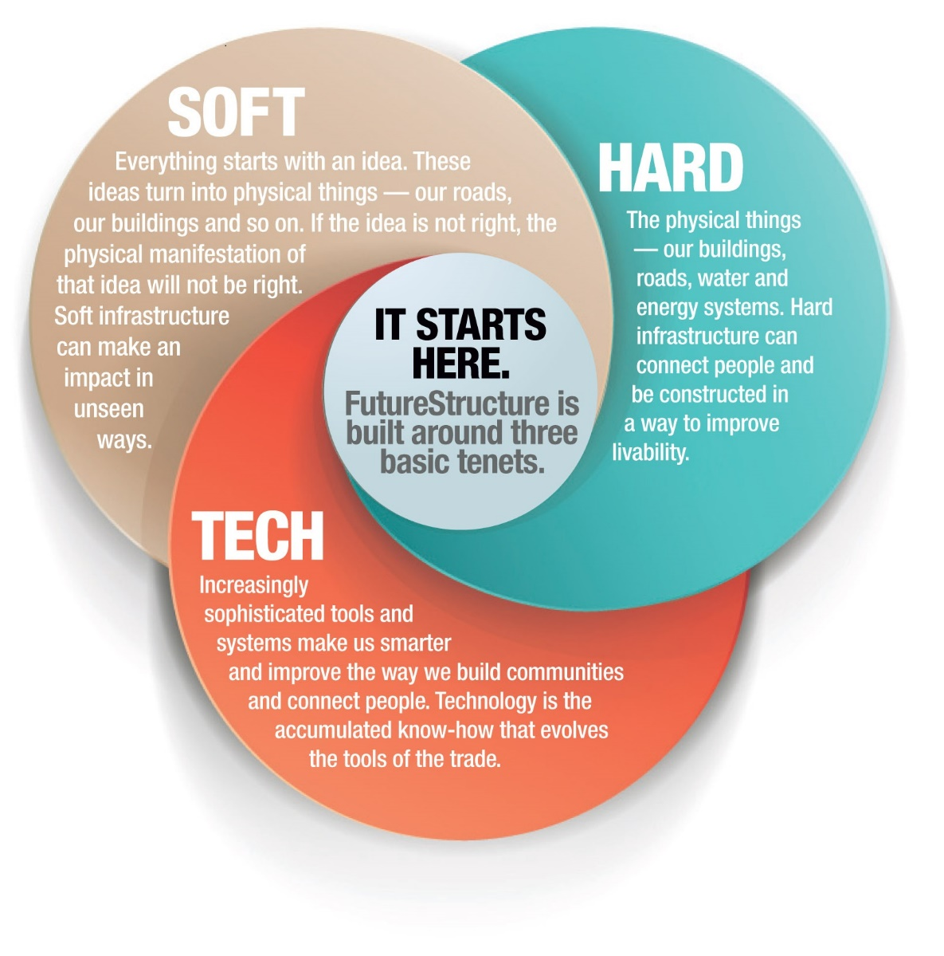

Slide 8
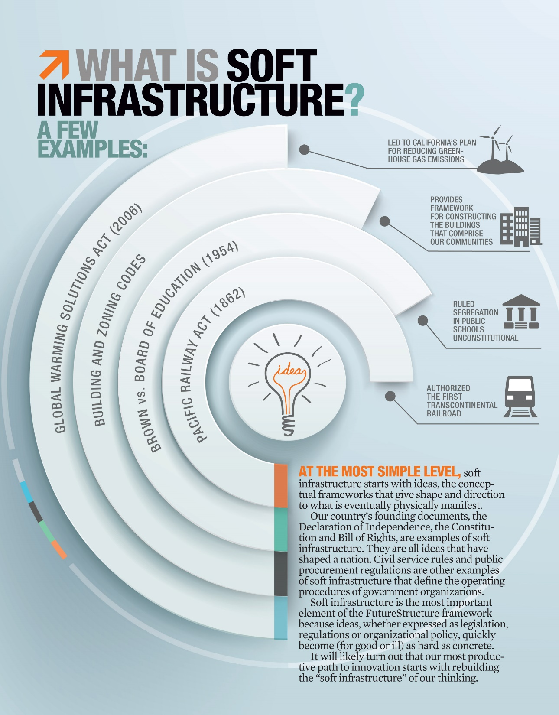

Slide 9
Mixed
Infrastruktur fisik dan sosial adalah dapat didefinisikan sebagai kebutuhan dasar fisik pengorganisasian sistem struktur yang diperlukan untuk jaminan ekonomi sektor publik dan sektor privat sebagai layanan dan fasilitas yang diperlukan agar perekonomian dapat berfungsi dengan baik (Sullivan & Sheffrin, 2003, p. 474).

Slide 10
LAW
Fasilitas teknis, fisik, sistem, perangkat keras dan lunak yang diperlukan untuk melakukan pelayanan kepada masyarakat dan mendukung jaringan struktur agar pertumbuhan ekonomi dan sosial masyarakat dapat berjalan dengan baik (PERATURAN MENTERI PPN/KEPALA BAPPENAS No. 4 Tahun 2015, 29 Mei 2015)

Slide 11
PERATURAN MENTERI PPN/KEPALA BAPPENAS No. 4 Tahun 2015, 29 Mei 2015)
Infrastruktur Transportasi
  penyediaan dan/atau pengelolaan fasilitas dan/atau pelayanan jasa kebandarudaraan, termasuk fasilitas pendukung seperti terminal penumpang dan kargo;
  penyediaan dan/atau pengelolaan fasilitas dan/atau pelayanan jasa kepelabuhanan; sarana dan/atau prasarana perkeretaapian; 4. sarana dan prasarana angkutan massal perkotaan dan lalu lintas; dan/atau
  sarana dan prasarana penyeberangan laut, sungai, dan/atau danau.

Slide 12
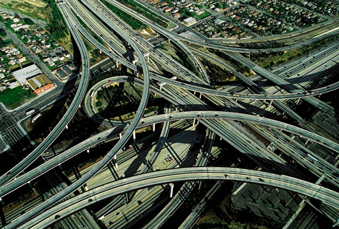
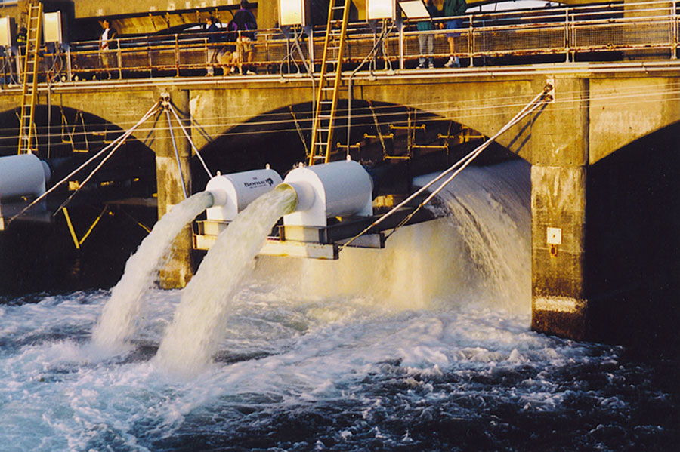
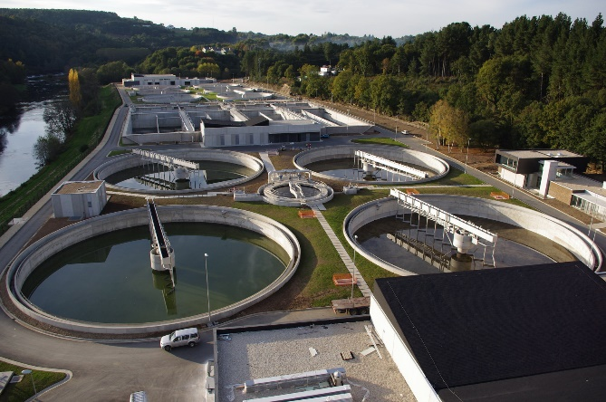
infrastruktur jalan
  jalan arteri, jalan kolektor dan jalan lokal;
  jalan tol; dan/atau
  jembatan tol.
infrastruktur sumber daya air dan irigasi
  saluran pembawa air baku; dan/atau
  jaringan irigasi dan prasarana penampung air beserta bangunan pelengkapnya, antara lain waduk, bendungan, dan bendung.
infrastruktur air minum
  unit air baku;
  unit produksi; dan/atau
  unit distribusi.

Slide 13
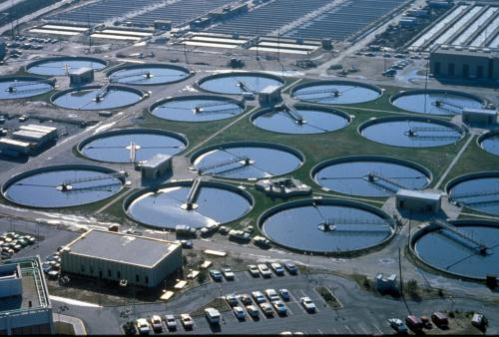
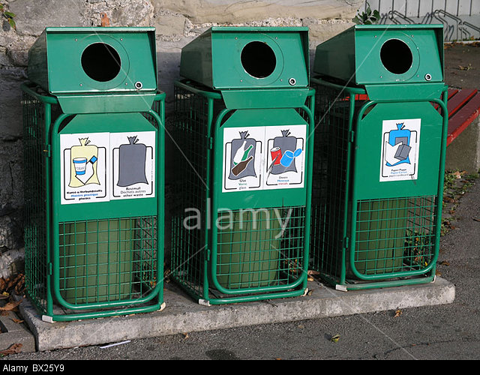
infrastruktur sistem pengelolaan air limbah terpusat
  unit pelayanan;
  unit pengumpulan;
  unit pengolahan;
  unit pembuangan akhir; dan/atau
  saluran pembuangan air, dan sanitasi.
infrastruktur sistem pengelolaan air limbah setempat
  unit pengolahan setempat;
  unit pengangkutan;
  unit pengolahan lumpur tinja;
  unit pembuangan akhir; dan/atau
  saluran pembuangan air, dan sanitasi.
infrastruktur sistem pengelolaan persampahan
  pengangkutan;
  pengolahan; dan/atau
  pemrosesan akhir sampah.

Slide 14

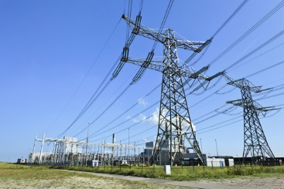
infrastruktur telekomunikasi dan informatika
  jaringan telekomunikasi;
  Infrastruktur e-government; dan/atau
  Infrastruktur pasif seperti pipa saluran media transmisi kabel (ducting).
infrastruktur energi dan ketenagalistrikan
  infrastruktur energi dan ketenagalistrikan, termasuk infrastruktur energi terbarukan, antara lain:
  infrastruktur ketenagalistrikan, antara lain: (1) pembangkit listrik; (2) transmisi tenaga listrik; (3) gardu induk; dan/atau (4) distribusi tenaga listrik.
  infrastruktur minyak dan gas bumi, termasuk bio- energi, antara lain: (1) pengolahan; (2) penyimpanan; (3) pengangkutan; dan/atau (4) distribusi.

Slide 15
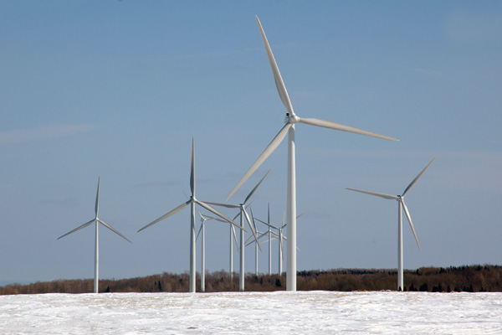
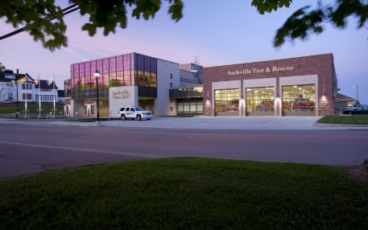
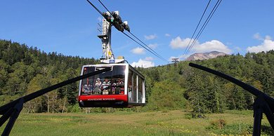
Infrastruktur konservasi energi
  penerangan jalan umum; dan/atau
  efisiensi energi.
infrastruktur ekonomi fasilitas perkotaan
  saluran utilitas (tunnel); dan/atau
  pasar umum.
infrastruktur kawasan
  kawasan pengembangan ilmu pengetahuan, teknologi dan inovasi termasuk pembangunan science and techno park; dan/atau
  kawasan industri.
infrastruktur pariwisata
  infrastruktur pariwisata, antara lain pusat informasi pariwisata (tourism information center).

Slide 16

infrastruktur fasilitas pendidikan penelitian dan pengembangan
  sarana pembelajaran;
  laboratorium;
  pusat pelatihan;
  pusat penelitian/pusat kajian;
  sarana dan prasarana penelitian dan pengembangan;
  inkubator bisnis;
  galeri pembelajaran;
  ruang praktik siswa;
  perpustakaan; dan/atau
  fasilitas pendukung pembelajaran dan pelatihan.

Slide 17
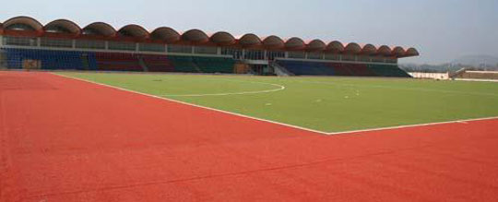

infrastruktur fasilitas sarana olahraga, kesenian dan budaya
  gedung/stadion olahraga; dan/atau
  gedung kesenian dan budaya.
infrastruktur kesehatan
  rumah sakit, seperti bangunan rumah sakit, prasarana rumah sakit, dan peralatan medis;
  fasilitas pelayanan kesehatan dasar, seperti bangunan, prasarana, dan peralatan medis baik untuk puskesmas maupun klinik; dan/atau
  laboratorium kesehatan, seperti bangunan laboratorium kesehatan, prasarana laboratorium kesehatan dan peralatan laboratorium.

Slide 18
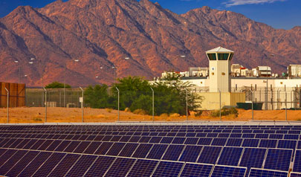
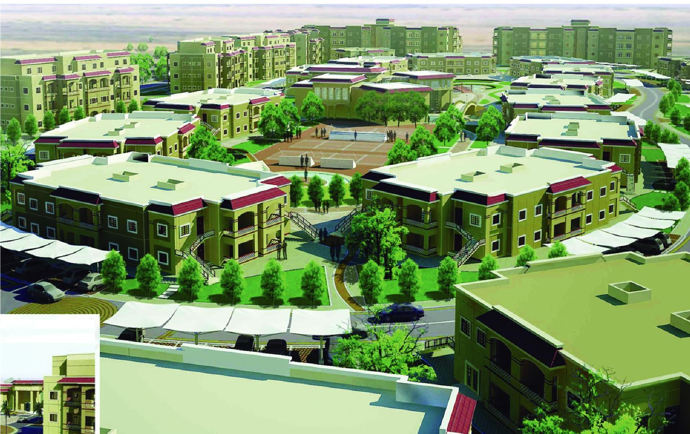
infrastruktur pemasyarakatan
  lembaga pemasyarakatan;
  balai pemasyarakatan;
  rumah tahanan negara;
  rumah penyimpanan benda sitaan dan barang rampasan negara;
  lembaga penempatan anak sementara;
  lembaga pembinaan khusus anak; dan/atau
  rumah sakit pemasyarakatan.
infrastruktur perumahan rakyat
  perumahan rakyat untuk golongan rendah; dan/atau
  rumah susun sederhana sewa.

Slide 19
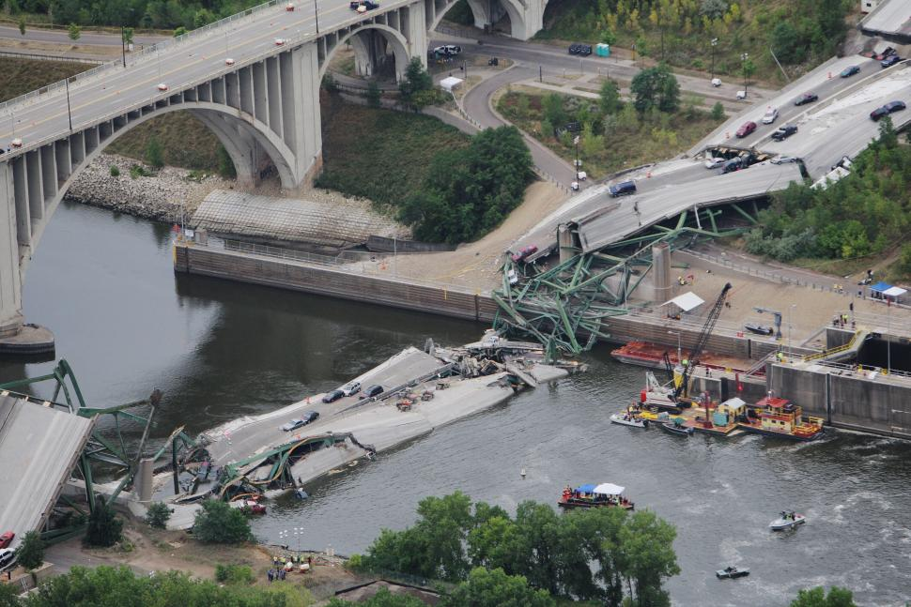
  Peranan Infrastruktur Jalan dan Jembatan
Pembangunan infrastruktur jalan dan jembatan menjadi salah satu kunci keberhasilan sebuah daerah dalam membangun konektivitas antar daerah.
Adanya infrastruktur jalan dan jembatan yang baik dan dalam jumlah memadai, maka akan menggerakkan seluruh sektor unggulan yang ada di daerah, termasuk daerah-daerah pesisir

Slide 20
Hambatan Pembangunan Infrastruktur
Hambatan Ekonomi (Investasi)
Hambatan Non-Ekonomi
  Tindakan deregulasi dan swastanisasi tampaknya tidak diiringi oleh lemahnya kemampuan untuk mengefektifkan implementasi kebijakan
Kegagalan dalam pembangunan infrastruktur akan menciptakan biaya transaksi ekonomi menjadi lebih tinggi dan menurunkan kemampuan Indonesia dalam mencapai pertumbuhan ekonomi
Fakta yang ada menunjukkan bahwa sejauh ini fasilitas infrastruktur di Indonesia memperlihatkan adanya ketimpangan secara geografis, dengan pembangunan infrastruktur di Sumatera dan Jawa lebih baik dibandingkan dengan wilayah lainnya.

Slide 21
Tabel 1.1: The Global Competitiveness Indeks (World Economic Forum, 2015)
Infrastructure Indonesia of 140 Country | Ranking
Quality of overall infrastructure Quality of roads Quality of railroad infrastructure Quality of port infrastructure Quality of air transport infrastructure Available airline seat km/week, millions Quality of electricity supply Mobile telephone subscriptions/100 population Fixed-telephone lines/100 population | 81 80 43 82 66 15 86 49 80

Slide 22
MANFAAT INFRASTRUKTUR
Manfaat perkembangan infrastruktur sektor transportasi (Purwoto & Kurniawan, 14 November 2009)
Perubahan biaya relatif dari sarana transportasi tertentu terhadap sarana transportasi lainnya;
Peningkatan pendapatan perkapita masyarakat;
Peningkatan ketersediaan sarana transportasi;
Peningkatan kualitas perjalanan (kecepatan, kenyamanan, kepercayaan) yang dihasilkan dari peningkatan kualitas sarana maupun teknologi infrastrukturnya.
Pengaruh pada tata guna lahan akibat migrasi antar daerah dan perubahan pola pemukiman;
Peningkatan aktivitas ekonomi yang pada akhirnya juga mempengaruhi timbulnya perubahan pola dan struktur konsumsi masyarakat;
Perubahan demografis (struktur usia dan gender); serta
Perubahan perilaku operasional dunia usaha setempat.

Slide 23
Peran Jalan dan Jembatan
melayani angkutan penumpang
angkutan barang, atau hasil produksi daerah.
  Seperti yang kita ketahui, Indonesia memiliki kekayaan alam yang sangat besar, yang jika dikelola dengan baik akan dapat mendongkrak perekonomian daerah di Indonesia.

Slide 24
Definisi Jalan
UU No. 38 tahun 2004 tentang Jalan
Jalan sebagai sarana transportasi merupakan unsur penting. Jalan dan jembatan merupakan infrastruktur utama dalam sector transportasi. Isu kebijakan pengembangan sistem transportasi sekarang dan ke depan adalah bagaimana setiap negara memainkan perannya dalam bingkai sistem transportasi berkelanjutan (sustainable transportation).

Slide 25
Jalan
Katagori jalan terbagi menjadi dua:
  Jalan Aspal dan
  Bukan Aspal,
Kondisi Jalan di Indonesia saat ini (2013)
  Jalan aspal sepanjang 287.926 km dan
  jalan bukan aspal sepanjang 220.074 km.
  Total jalan yang dikelola negara sepanjang 38.570 km,
  Jalan propinsi 53.642 km dan
  Jalan Kabupaten/Kota sepanjang 415.788 km (BPS, 2015).
Dari panjang jalan nasional sekitar 35ribu km, saat ini terjadi penurunan persentase jalan rusak dari 11 % di awal tahun 2005, saat ini tinggal 6% (Kementerian Pekerjaan Umum).

Slide 26
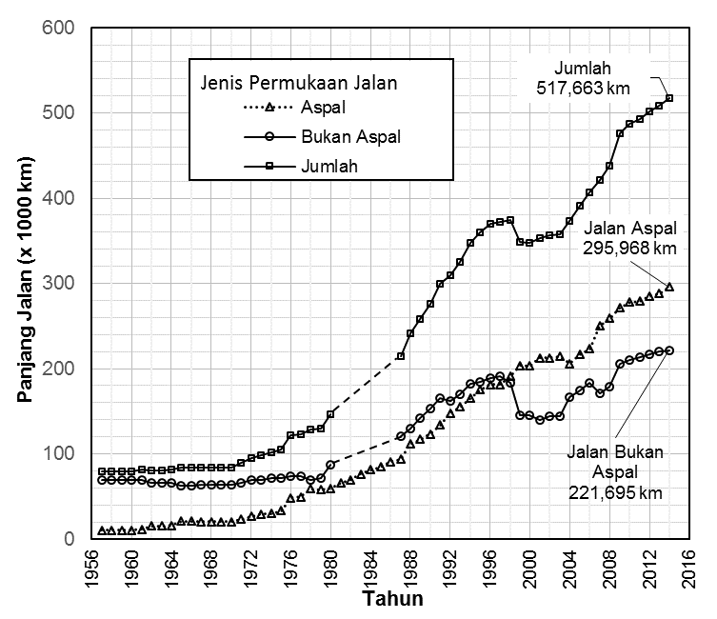
Gambar 1.1: Panjang Jalan Menurut Jenis Permukaan,1957-2014 dalam Km (BPS, 2016b)

Slide 27
Pengembangan regional
wilayah Jawa dan Sumatra adalah kawasan telah berkembang.
Kalimantan dan Sulawesi adalah kawasan sedang berkembang,
Papua adalah kawasan pengembangan baru

Slide 28
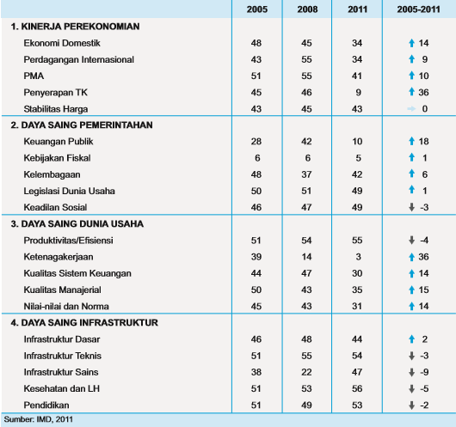
Perkembangan Daya Saing Indonesia

Slide 29
MEMAHAMI JALAN
Jalan sebagai salah satu prasarana transportasi merupakan unsur penting dalam pengembangan kehidupan berbangsa dan bernegara, dalam pembinaan persatuan dan kesatuan bangsa, wilayah negara, dan fungsi masyarakat serta dalam memajukan kesejahteraan umum sebagaimana dimaksud dalam Pembukaan Undang-Undang Dasar Negara Republik Indonesia Tahun 1945.
Jalan sebagai bagian sistem transportasi nasional mempunyai peranan penting terutama dalam mendukung bidang ekonomi, sosial dan budaya serta lingkungan dan dikembangkan melalui pendekatan pengembangan wilayah agar tercapai keseimbangan dan pemerataan pembangunan antardaerah, membentuk dan memperkukuh kesatuan nasional untuk memantapkan pertahanan dan keamanan nasional, serta membentuk struktur ruang dalam rangka mewujudkan sasaran pembangunan nasional.

Slide 30
Definisi jalan (Undang-Undang RI No. 38 Tahun 2004 Tentang Jalan)
Prasarana transportasi darat yang meliputi segala bagian jalan, termasuk bangunan pelengkap dan perlengkapannya yang diperuntukkan bagi lalu lintas, yang berada pada permukaan tanah, di atas permukaan tanah, di bawah permukaan tanah dan/atau air, serta di atas permukaan air, kecuali jalan kereta api, jalan lori, dan jalan kabel.

Slide 31
JALAN
Undang-Undang RI No. 38 Tahun 2004 Tentang Jalan
JALAN UMUM
JALAN KHUSUS
SISTEM
FUNGSI
STATUS
KELAS
INDIVIDU
KELOMPOK
jalan nasional
jalan provinsi
jalan kabupaten
jalan kota
jalan desa
jalan arteri
jalan kolektor
jalan local
jalan lingkungan
jalan bebas hambatan
jalan raya
jalan sedang
jalan kecil
kawasan pelabuhan, jalan kehutanan, jalan perkebunan, jalan inspeksi pengairan, jalan di kawasan industri, dan jalan di kawasan permukiman yang belum diserahkan kepada pemerintah
jalan Primer
Jalan Sekunder

Slide 32
Wewenang Penyelenggaraan Jalan (1)
Infrastruktur berupa jalan dan jembatan berada penguasaannya pada Pemerintah dan Pemerintah Daerah yang dalam penyelenggaraan dilimpahkan dan/atau diserahkan kepada instansi-instansi di daerah atau diserahkan kepada badan usaha atau perorangan.
Pelimpahan dan/atau penyerahan wewenang penyelenggaraan jalan dan jembatan tidak melepas tanggung jawab pemerintah. Adanya otonomi daerah, maka penyelenggaraan jalan dan jembatan dipisahkan berdasarkan kewenangannya sebagaimana diatur menurut Pasal 14, Pasal 15 dan Pasal 16 UU No. 38 Tahun 2004 tentang Jalan

Slide 33
Wewenang Penyelenggaraan Jalan (2)
Wewenang Pemerintah dalam penyelenggaraan jalan meliputi penyelenggaraan jalan secara umum dan penyelenggaraan jalan nasional
Wewenang pemerintah provinsi dalam penyelenggaraan jalan meliputi penyelenggaraan jalan provinsi
Wewenang pemerintah kabupaten dalam penyelenggaraan jalan meliputi penyelenggaraan jalan kabupaten dan jalan desa.
Wewenang pemerintah kota dalam penyelenggaraan jalan meliputi penyelenggaraan jalan kota.

Slide 34
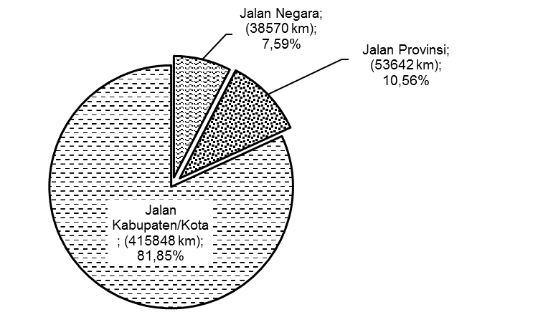
Wewenang Penyelenggaraan Jalan (3)
Kerusakan struktural jalan dipengaruhi tiga faktor penting, yaitu:
  Pertama, kendaraan berat dengan muatan lebih (overloading);
  Kedua, kondisi drainase permukaan jalan; dan
  Ketiga, mutu pelaksanaan konstruksi jalan.
Gambar 1.2: Prosentase Panjang Jalan berdasarkan Kewenangan

Slide 35
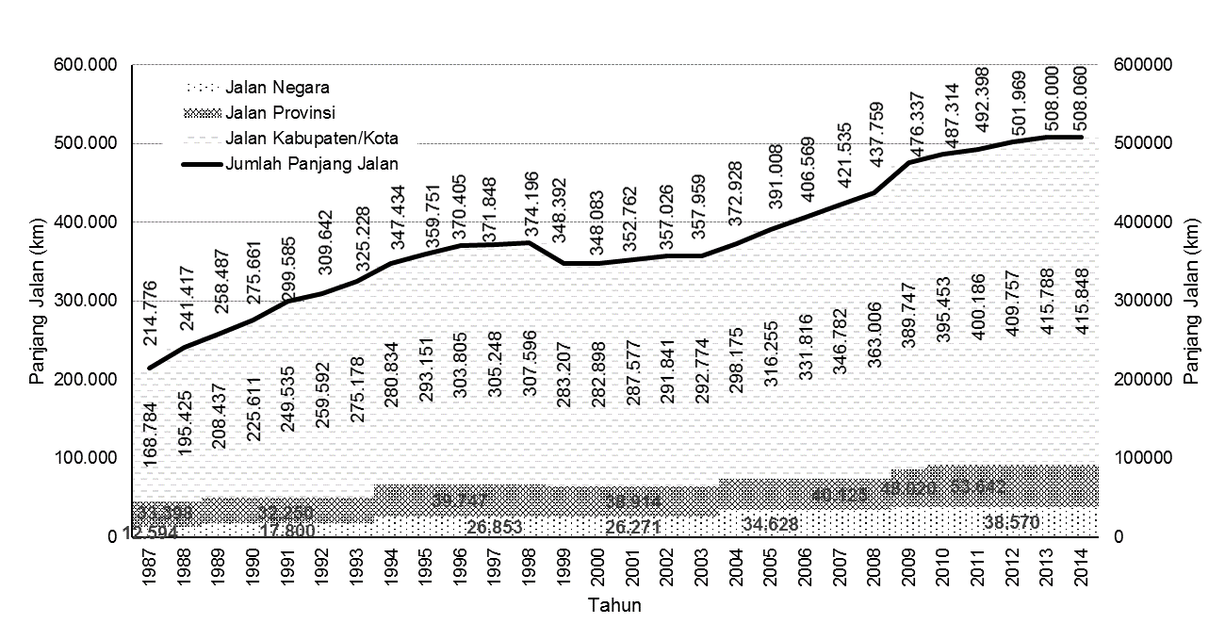
Gambar 1.3: Panjang Jalan Menurut Tingkat Kewenangan, 1987-2014 dalam Km (BPS, 2016c)

Slide 36
Tata Ruang
Ruang yang meliputi ruang darat, ruang laut, dan ruang udara, termasuk ruang di dalam bumi, sebagai tempat manusia dan makhluk lain hidup, melakukan kegiatan, dan memelihara kelangsungan hidupnya, pada dasarnya ketersediaannya tidak tak terbatas.

Slide 37
Kebijakan dan Strategi Pengembangan Tata Ruang
Peraturan Pemerintah Nomor 26 Tahun 2008 tentang Rencana Tata Ruang Wilayah Nasional, tujuannya
  ruang wilayah nasional yang aman, nyaman, produktif, dan berkelanjutan;
  keharmonisan antara lingkungan alam dan lingkungan buatan;
  keterpaduan perencanaan tata ruang wilayah nasional, provinsi, dan kabupaten/kota;
  keterpaduan pemanfaatan ruang darat, ruang laut, dan ruang udara, termasuk ruang di dalam bumi dalam kerangka Negara Kesatuan Republik Indonesia;
  keterpaduan pengendalian pemanfaatan ruang wilayah nasional, provinsi, dan kabupaten/kota dalam rangka pelindungan fungsi ruang dan pencegahan dampak negatif terhadap lingkungan akibat pemanfaatan ruang;
  pemanfaatan sumber daya alam secara berkelanjutan bagi peningkatan kesejahteraan masyarakat;
  keseimbangan dan keserasian perkembangan antarwilayah;
  keseimbangan dan keserasian kegiatan antarsektor; dan
  pertahanan dan keamanan negara yang dinamis serta integrasi nasional.

Slide 38
Tabel 1.2: Kebijakan Dan Strategi Pengembangan Struktur untuk Peningkatan Akses Pelayanan Perkotaan & Pusat Ekonomi Wilayah (PP No.26 Tahun 2008)
Kebijakan | Strategi
Peningkatan akses pelayanan perkotaan & pusat ekonomi wilayah | menjaga keterkaitan antarkawasan perkotaan, antara kawasan perkotaan dan kawasan perdesaan, serta antara kawasan perkotaan dan wilayah di sekitarnya. mengembangkan pusat pertumbuhan baru di kawasan yang belum terlayani oleh pusat pertumbuhan mengendalikan perkembangan kota-kota pantai; dan Mendorong kawasan perkotaan dan pusat pertumbuhan agar lebih kompetitif dan lebih efektif dalam pengembangan wilayah di sekitarnya
Peningkatan kualitas pelayanan dan jangkauan pelayanan jaringan prasarana | meningkatkan kualitas jaringan prasarana & mewujudkan keterpaduan pelayanan transportasi darat, laut & udara; mendorong pengembangan prasarana telekomunikasi terutama di kawasan terisolasi; meningkatkan jaringan energi untuk memanfaatkan energi terbarukan dan tak terbarukan secara optimal serta mewujudkan keterpaduan sistem penyediaan tenaga listrik; meningkatkan kualitas jaringan prasarana serta mewujudkan keterpaduan sistem jaringan sumber daya air; dan meningkatkan jaringan transmisi dan distribusi minyak dan gas bumi, serta mewujudkan sistem jaringan pipa minyak dan gas bumi nasional yang optimal.

Slide 39
Pola ruang kawasan lindung (1)
Kebijakan : Pemeliharaan dan perwujudan kelestarian fungsi lingkungan hidup
Strategi: menetapkan kawasan lindung di ruang darat, ruang laut, dan ruang udara, termasuk ruang di dalam bumi;
mewujudkan kawasan berfungsi lindung dalam satu wilayah pulau dengan luas paling sedikit 30% (tiga puluh persen) dari luas pulau tersebut sesuai dengan kondisi ekosistemnya; mengembalikan dan meningkatkan fungsi kawasan lindung yang telah menurun akibat pengembangan kegiatan budi daya, dalam rangka mewujudkan dan memelihara keseimbangan ekosistem wilayah
Kebijakan : pencegahan dampak negatif kegiatan manusia yang dapat menimbulkan kerusakan lingkungan hidup
Strategi: menyelenggarakan upaya terpadu untuk melestarikan fungsi lingkungan hidup; melindungi kemampuan lingkungan hidup dari tekanan perubahan dan/atau dampak negatif yang ditimbulkan oleh suatu kegiatan agar tetap mampu mendukung perikehidupan manusia dan makhluk hidup lainnya; melindungi kemampuan lingkungan hidup untuk menyerap zat, energi, dan/atau komponen lain yang dibuang ke dalamnya; mencegah terjadinya tindakan yang dapat secara langsung atau tidak langsung menimbulkan perubahan sifat fisik lingkungan yang mengakibatkan lingkungan hidup tidak berfungsi dalam menunjang pembangunan yang berkelanjutan; mengendalikan pemanfaatan sumber daya alam secara bijaksana untuk menjamin kepentingan generasi masa kini dan generasi masa depan; mengelola sumber daya alam tak terbarukan untuk menjamin pemanfaatannya secara bijaksana dan sumber daya alam yang terbarukan untuk menjamin kesinambungan ketersediaannya dengan tetap memelihara dan meningkatkan kualitas nilai serta keanekaragamannya; dan mengembangkan kegiatan budidaya yang mempunyai daya adaptasi bencana di kawasan rawan bencana.

Slide 40
Pola ruang kawasan lindung (2)
Kebijakan : perwujudan dan peningkatan keterpaduan dan keterkaitan antarkegiatan budi daya
Strategi: menetapkan kawasan budi daya yang memiliki nilai strategis nasional untuk pemanfaatan sumber daya alam di ruang darat, ruang laut, dan ruang udara, termasuk ruang di dalam bumi secara sinergis untuk mewujudkan keseimbangan pemanfaatan ruang wilayah;
mengembangkan kegiatan budi daya unggulan di dalam kawasan beserta prasarana secara sinergis dan berkelanjutan untuk mendorong pengembangan perekonomian kawasan dan wilayah sekitarnya; mengembangkan kegiatan budi daya untuk menunjang aspek politik, pertahanan dan keamanan, sosial budaya, serta ilmu pengetahuan dan teknologi;
mengembangkan dan melestarikan kawasan budi daya pertanian pangan untuk mewujudkan ketahanan pangan nasional; mengembangkan pulau-pulau kecil dengan pendekatan gugus pulau untuk meningkatkan daya saing dan mewujudkan skala ekonomi; dan mengembangkan kegiatan pengelolaan sumber daya kelautan yang bernilai ekonomi tinggi di Alur Laut Kepulauan Indonesia (ALKI), Zona Ekonomi Ekslusif Indonesia, dan/atau landas kontinen untuk meningkatkan perekonomian nasional.

Slide 41
Strategi Pengembangan Pola Ruang budi daya
Kebijakan : pengendalian perkembangan kegiatan budi daya agar tidak melampaui daya dukung & daya tampung lingkungan
Strategi: pengendalian perkembangan kegiatan budi daya agar tidak melampaui daya dukung & daya tampung lingkungan. membatasi perkembangan kegiatan budi daya terbangun di kawasan rawan bencana untuk meminimalkan potensi kejadian bencana dan potensi kerugian akibat bencana; mengembangkan perkotaan metropolitan dan kota besar dengan mengoptimalkan pemanfaaatan ruang secara vertikal dan kompak; mengembangkan ruang terbuka hijau dengan luas paling sedikit 30% (tiga puluh persen) dari luas kawasan perkotaan; membatasi perkembangan kawasan terbangun di kawasan perkotaan besar dan metropolitan untuk mempertahankan tingkat pelayanan prasarana dan sarana kawasan perkotaan serta mempertahankan fungsi kawasan perdesaan di sekitarnya. mengembangkan kegiatan budidaya yang dapat mempertahankan keberadaan pulau-pulau kecil.

Slide 42
Pola Ruang Kawasan Strategis Nasional (1)
Kebijakan : pelestarian dan peningkatan fungsi dan daya dukung lingkungan hidup untuk mempertahankan dan meningkatkan keseimbangan ekosistem, melestarikan keanekaragaman hayati, mempertahankan dan meningkatkan fungsi perlindungan kawasan, melestarikan keunikan bentang alam, dan
dan melestarikan warisan budaya nasional;
Strategi: menetapkan kawasan strategis nasional berfungsi lindung; mencegah pemanfaatan ruang di kawasan strategis nasional yang berpotensi mengurangi fungsi lindung kawasan; membatasi pemanfaatan ruang di sekitar kawasan strategis nasional yang
berpotensi mengurangi fungsi lindung kawasan; membatasi pengembangan prasarana dan sarana di dalam dan di sekitar kawasan strategis nasional yang dapat memicu perkembangan kegiatan budi daya; mengembangkan kegiatan budi daya tidak terbangun di sekitar kawasan strategis nasional yang berfungsi sebagai zona penyangga yang memisahkan kawasan lindung dengan kawasan budi daya terbangun; dan merehabilitasi fungsi lindung kawasan yang menurun akibat dampak pemanfaatan ruang yang berkembang di dalam dan di sekitar kawasan strategis nasional.
Kebijakan : peningkatan fungsi kawasan untuk pertahanan dan keamanan negara;
Strategi: menetapkan kawasan strategis nasional dengan fungsi khusus pertahanan dan keamanan; mengembangkan kegiatan budi daya secara selektif di dalam dan di sekitar kawasan strategis nasional untuk menjaga fungsi pertahanan dan keamanan; dan mengembangkan kawasan lindung dan/atau kawasan budi daya tidak terbangun di sekitar kawasan strategis nasional sebagai zona penyangga yang memisahkan kawasan strategis nasional dengan kawasan budi daya terbangun

Slide 43
Pola Ruang Kawasan Strategis Nasional (2)
Kebijakan : pengembangan dan peningkatan fungsi kawasan dalam pengembangan perekonomian nasional yang produktif, efisien, dan mampu bersaing dalam perekonomian internasional;
Strategi: mengembangkan pusat pertumbuhan berbasis potensi sumber daya alam dan kegiatan budi daya unggulan sebagai penggerak utama pengembangan wilayah; menciptakan iklim investasi yang kondusif; mengelola pemanfaatan sumber daya alam agar tidak melampaui daya dukung dan daya tampung kawasan; mengelola dampak negatif kegiatan budi daya agar tidak menurunkan kualitas lingkungan hidup & efisiensi kawasan; mengintensifkan promosi peluang investasi; dan meningkatkan pelayanan prasarana dan sarana penunjang kegiatan ekonomi.
Kebijakan : pemanfaatan sumber daya alam dan/atau teknologi tinggi secara optimal untuk meningkatkan kesejahteraan masyarakat;
Strategi: mengembangkan kegiatan penunjang dan/atau kegiatan turunan dari pemanfaatan sumber daya dan/atau teknologi tinggi; meningkatkan keterkaitan kegiatan pemanfaatan sumber daya dan/atau teknologi tinggi dengan kegiatan penunjang dan/atau turunannya; dan
mencegah dampak negatif pemanfaatan sumber daya alam dan/atau teknologi tinggi terhadap fungsi lingkungan hidup, dan keselamatan masyarakat.
Kebijakan : pelestarian dan peningkatan sosial dan budaya bangsa;
Strategi: meningkatkan kecintaan masyarakat akan nilai budaya yg mencerminkan jati diri bangsa yg berbudi luhur; mengembangkan penerapan nilai budaya bangsa dalam kehidupan masyarakat; dan melestarikan situs warisan budaya bangsa.
Kebijakan : pelestarian dan peningkatan nilai kawasan lindung yang ditetapkan sebagai warisan dunia, cagar biosfer, dan ramsar;
Strategi: melestarikan keaslian fisik serta mempertahankan keseimbangan ekosistemnya; meningkatkan kepariwisataan nasional; mengembangkan ilmu pengetahuan dan teknologi; dan melestarikan keberlanjutan lingkungan hidup.
Kebijakan : pengembangan kawasan tertinggal untuk mengurangi kesenjangan tingkat perkembangan antarkawasan.
Strategi: memanfaatkan sumber daya alam secara optimal dan berkelanjutan; membuka akses dan meningkatkan aksesibilitas antara kawasan tertinggal dan pusat pertumbuhan wilayah; mengembangkan prasarana dan sarana penunjang kegiatan ekonomi masyarakat; meningkatkan akses masyarakat ke sumber pembiayaan; dan meningkatkan kualitas dan kapasitas sumber daya manusia dalam pengelolaan kegiatan ekonomi

Slide 44
Isi Rencana detail tata ruang kabupaten/kota (RDTR)
tujuan penataan ruang bagian wilayah perencanaan;
rencana pola ruang;
rencana jaringan prasarana;
penetapan sub bagian wilayah perencanaan yang diprioritaskan penanganannya;
ketentuan pemanfaatan ruang; dan
peraturan zonasi.

Slide 45
Kriteria PKN, PKW dan PKL serta PKSN (PP No.26 Tahun 2008)
Pusat Kegiatan | Kriteria Kawasan atau Pusat Perkotaan
Nasional | Berfungsi/berpotensi sebagai simpul utama kegiatan ekspor-impor atau pintu gerbang menuju kawasan internasional; Berfungsi/berpotensi sebagai pusat kegiatan industri & jasa skala nasional atau melayani beberapa provinsi; dan/atau Berfungsi/berpotensi sebagai simpul utama transportasi skala nasional atau melayani beberapa provinsi
Wilayah | Berfungsi/berpotensi sebagai simpul kedua kegiatan ekspor-impor yang mendukung PKN; Berfungsi/berpotensi sebagai pusat kegiatan industri & jasa yang melayani skala provinsi atau beberapa kabupaten; dan/atau Berfungsi/berpotensi sebagai simpul transportasi yang melayani skala provinsi atau beberapa kabupaten.
Lokal | Berfungsi/berpotensi sebagai pusat kegiatan industri dan jasa yang melayani skala kabupaten atau beberapa kecamatan; dan/atau Berfungsi/berpotensi sebagai simpul transportasi yang melayani skala kabupaten atau beberapa kecamatan.
Strategis Nasional | Berpotensi sebagai pos pemeriksaan lintas batas dengan negara tetangga; Berfungsi sebagai pintu gerbang internasional yang menghubungkan dengan negara tetangga; Merupakan simpul utama transportasi yang menghubungkan wilayah sekitarnya; dan/atau Merupakan pusat pertumbuhan ekonomi yang dapat mendorong perkembangan kawasan di sekitarnya

Slide 46
Pengertian Kawasan
Kawasan adalah wilayah yang memiliki fungsi utama lindung wilayah yang ditetapkan dengan fungsi utama melindungi kelestarian lingkungan hidup yang mencakup sumber daya alam dan sumber daya buatan, atau budi daya yaitu wilayah yang ditetapkan dengan fungsi utama untuk dibudidayakan atas dasar kondisi dan potensi sumber daya alam, sumber daya manusia, dan sumber daya buatan. (Undang-Undang Republik Indonesia No. 26 Tahun 2007 Tentang Penataan Ruang)

Slide 47
Tabel 1.5: Pengertian Kawasan dalam Tata Ruang (Undang-Undang Republik Indonesia No. 26 Tahun 2007)
Kawasan | Pengertian
Perdesaan | wilayah yang mempunyai kegiatan utama pertanian, termasuk pengelolaan sumber daya alam dengan susunan fungsi kawasan sebagai tempat permukiman perdesaan, pelayanan jasa pemerintahan, pelayanan sosial, dan kegiatan ekonomi.
Agropolitan | kawasan yang terdiri atas satu atau lebih pusat kegiatan pada wilayah perdesaan sebagai sistem produksi pertanian dan pengelolaan sumber daya alam tertentu yang ditunjukkan oleh adanya keterkaitan fungsional dan hierarki keruangan satuan sistem permukiman dan sistem agrobisnis.
Perkotaan | wilayah yang mempunyai kegiatan utama bukan pertanian dengan susunan fungsi kawasan sebagai tempat permukiman perkotaan, pemusatan dan distribusi pelayanan jasa pemerintahan, pelayanan sosial, dan kegiatan ekonomi.
Perkotaan besar | Jumlah penduduk lebih dari 500.000 (lima ratus ribu) jiwa
Perkotaan sedang | Jumlah penduduk lebih dari 100.000 (seratus ribu) sampai dengan 500.000 (lima ratus ribu) jiwa.
Perkotaan kecil | jumlah penduduk lebih dari 50.000 (lima puluh ribu) sampai dengan 100.000 (seratus ribu) jiwa
Metropolitan | kawasan perkotaan yang terdiri atas sebuah kawasan perkotaan yang berdiri sendiri atau kawasan perkotaan inti dengan kawasan perkotaan di sekitarnya yang saling memiliki keterkaitan fungsional yang dihubungkan dengan sistem jaringan prasarana wilayah yang terintegrasi dengan jumlah penduduk secara keseluruhan sekurang-kurangnya 1.000.000 (satu juta) jiwa.
Megapolitan | kawasan yang terbentuk dari 2 (dua) atau lebih kawasan metropolitan yang memiliki hubungan fungsional dan membentuk sebuah sistem.
Strategis Nasional | wilayah yang penataan ruangnya diprioritaskan karena mempunyai pengaruh sangat penting secara nasional terhadap kedaulatan negara, pertahanan dan keamanan negara, ekonomi, sosial, budaya, dan/atau lingkungan, termasuk wilayah yang telah ditetapkan sebagai warisan dunia
Strategis Provinsi | wilayah yang penataan ruangnya diprioritaskan karena mempunyai pengaruh sangat penting dalam lingkup provinsi terhadap ekonomi, sosial, budaya, dan/atau lingkungan
Strategis Kabupaten/Kota | Wilayah yang penataan ruangnya diprioritaskan karena mempunyai pengaruh sangat penting dalam lingkup kabupaten/kota terhadap ekonomi, sosial, budaya, dan/atau lingkungan

Slide 48
Tabel 1.6: Penataan Ruang (Undang-Undang Republik Indonesia No. 26 Tahun 2007)
Sistem terdiri dari sistem wilayah dan sistem wilayah internal perkotaan
Sistem Wilayah : Struktur ruang dan pola ruang yang mempunyai jangkauan pelayanan pada tingkat wilayah atau pendekatan dalam penataan ruang yang mempunyai jangkauan pelayanan pada tingkat wilayah. Sistem Internal Perkotaan : struktur ruang dan pola ruang yang mempunyai jangkauan pelayanan pada tingkat internal perkotaan atau pendekatan dalam penataan ruang yang mempunyai jangkauan pelayanan di dalam kawasan perkotaan.
Fungsi Utama Kawasan merupakan komponen dalam penataan ruang baik yang dilakukan berdasarkan wilayah administratif, kegiatan kawasan, maupun nilai strategis kawasan. Kawasan adalah wilayah yang memiliki fungsi utama lindung atau budi daya.
Kawasan Lindung Wilayah yang ditetapkan dengan fungsi utama melindungi kelestarian lingkungan hidup yang mencakup sumber daya alam dan sumber daya buatan. kawasan yang memberikan pelindungan kawasan bawahannya, antara lain, kawasan hutan lindung, kawasan bergambut, dan kawasan resapan air; kawasan perlindungan setempat, antara lain, sempadan pantai, sempadan sungai, kawasan sekitar danau/waduk, dan kawasan sekitar mata air; kawasan suaka alam dan cagar budaya, antara lain, kawasan suaka alam, kawasan suaka alam laut dan perairan lainnya, kawasan pantai berhutan bakau, taman nasional, taman hutan raya, taman wisata alam, cagar alam, suaka margasatwa, serta kawasan cagar budaya dan ilmu pengetahuan; kawasan rawan bencana alam, antara lain, kawasan rawan letusan gunung berapi, kawasan rawan gempa bumi, kawasan rawan tanah longsor, kawasan rawan gelombang pasang, dan kawasan rawan banjir; dan kawasan lindung lainnya, misalnya taman buru, cagar biosfer, kawasan perlindungan plasma nutfah, kawasan pengungsian satwa, dan terumbu karang
Kawasan Budi Daya. wilayah yang ditetapkan dengan fungsi utama untuk dibudidayakan atas dasar kondisi dan potensi sumber daya alam, sumber daya manusia, dan sumber daya buatan. Kawasan peruntukan hutan produksi, kawasan peruntukan hutan rakyat, kawasan peruntukan pertanian, kawasan peruntukan perikanan, kawasan peruntukan pertambangan, kawasan peruntukan permukiman, kawasan peruntukan industri, kawasan peruntukan pariwisata, kawasan tempat beribadah, kawasan pendidikan, dan kawasan pertahanan keamanan.

Slide 49
Tabel 1.6: Penataan Ruang (Undang-Undang Republik Indonesia No. 26 Tahun 2007)
Wilayah Administratif terdiri atas penataan ruang wilayah nasional, provinsi, kabupaten/kota
Kegiatan Kawasan, terdiri atas kawasan perkotaan dan pedesaan
Kawasan Perkotaan adalah tempat permukiman perkotaan serta tempat pemusatan dan pendistribusian kegiatan bukan pertanian, seperti kegiatan pelayanan jasa pemerintahan, sosial, dan kegiatan ekonomi.
Kawasan Perdesaan adalah tempat permukiman perdesaan, kegiatan pertanian, terkait pengelolaan tumbuhan alami, pengelolaan sumber daya alam, pemerintahan, pelayanan sosial, dan kegiatan ekonomi.
Nilai Strategis Kawasan tingkat nasional, provinsi, dan kabupaten/kota diukur berdasarkan aspek eksternalitas, akuntabilitas, dan efisiensi penanganan kawasan sebagaimana dimaksud dalam Undang-Undang tentang Pemerintahan Daerah.
Jenis Kawasan Strategis Kawasan strategis nasional, kawasan strategis provinsi, dan kawasan strategis kabupaten/kota mempunyai pengaruh besar terhadap: tata ruang di wilayah sekitarnya; kegiatan lain di bidang yang sejenis dan kegiatan di bidang lainnya; dan/atau peningkatan kesejahteraan masyarakat. Jenisnya antara lain kawasan strategis dari sudut kepentingan pertahanan dan keamanan, pertumbuhan ekonomi, sosial, budaya, pendayagunaan sumber daya alam dan/atau teknologi tinggi, serta fungsi dan daya dukung lingkungan hidup.
Kepentingan Pertahanan & Keamanan adalah kawasan perbatasan negara, termasuk pulau kecil terdepan, dan kawasan latihan militer.
Kepentingan Pertumbuhan Ekonomi adalah kawasan metropolitan, kawasan ekonomi khusus, kawasan pengembangan ekonomi terpadu, kawasan tertinggal, serta kawasan perdagangan dan pelabuhan bebas.
Kepentingan Sosial & Budaya adalah kawasan adat tertentu, kawasan konservasi warisan budaya, termasuk warisan budaya yang diakui sebagai warisan dunia, seperti Kompleks Candi Borobudur dan Kompleks Candi Prambanan.
Kepentingan Pendayaguna-an SDA dan/Atau Teknologi Tinggi adalah kawasan pertambangan minyak dan gas bumi termasuk pertambangan minyak dan gas bumi lepas pantai, serta kawasan yang menjadi lokasi instalasi tenaga nuklir.
Kepentingan Fungsi Dan Daya Dukung Lingkungan Hidup adalah pelindungan dan pelestarian lingkungan hidup, termasuk kawasan yang diakui sebagai warisan dunia seperti Taman Nasional Lorentz, Taman Nasional Ujung Kulon, dan Taman Nasional Komodo.

Slide 50
Fungsi Kawasan
(Peraturan Menteri Pekerjaan Umum No. 20/PRT/M/2011).
Fungsi Kawasan | Pengertian
Primer | kawasan perkotaan yang mempunyai fungsi pelayanan, baik untuk kawasan perkotaan maupun untuk wilayah di luarnya
Sekunder | kawasan perkotaan yang mempunyai fungsi pelayanan hanya dalam wilayah kawasan perkotaan yang bersangkutan
Sekunder Kesatu | kawasan perkotaan yang mempunyai fungsi pelayanan seluruh wilayah kawasan perkotaan yang bersangkutan
Sekunder Kedua | kawasan perkotaan yang mempunyai fungsi pelayanan yang merupakan bagian dari pelayanan kawasan fungsi sekunder kesatu
Sekunder Ketiga | kawasan perkotaan yang mempunyai fungsi pelayanan yang merupakan bagian dari pelayanan kawasan fungsi sekunder kedua

Slide 51
Sejarah Jalan di Dunia
Aspal tercatat pertama kali digunakan sebagai bahan konstruksi jalan, terjadi di Babilonia sekitar tahun 625 SM pada masa kekuasaan Raja Naboppolassar seperti yang tercatat dalam prasasti peninggalannya (National Asphalt Pavement Associations, 2014; Asphalt-Guide, 2014).
Konstruksi jalan Bangsa Romawi berciri khas lurus dengan empat lapisan. Lapisan pertama adalah Summa Crusta (permukaan): Halus, blok poligonal menyatu pada lapisan yang mendasarinya. Kedua adalah lapisan (Nucleus) inti yaitu jenis lapisan dasar terdiri dari kerikil dan pasir dengan kapur semen. Lapisan ketiga adalah Rudus yaitu terdiri dari puing-puing batu dan batu yang lebih kecil diletakan dan diatur dalam mortar kapur, dan keempat lapisan Statumen berbentuk dua atau tiga lapis batu datar diletakan dalam mortar kapur. Konstruksi umumnya seperti Gambar 20.1 (Thompson L. , 1997; Pavement Interactive, 2008). Sayangnya jalan itu rusak ketika Romawi mulai runtuh.

Slide 52
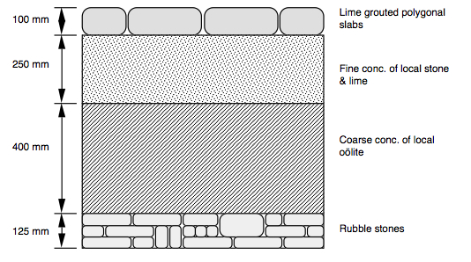
Gambar 20.1: Konstruksi Jalan Romawi

Slide 53
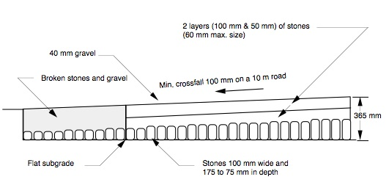
Thomas Telford (1757-1834)
seorang Skotlandia, membuat rancangan jalan raya, di mana batu besar pipih diletakan menghadap ke atas atau berdiri dan sekarang dikenal dengan pondasi jalan Telford. Konstruksi ini sangat kuat terutama sebagai pondasi jalan, dan sangat padat karya karena harus disusun dengan tangan satu per satu (AETN, 2014; Paxton, 2007; Asphalt-Guide, 2014)

Slide 54
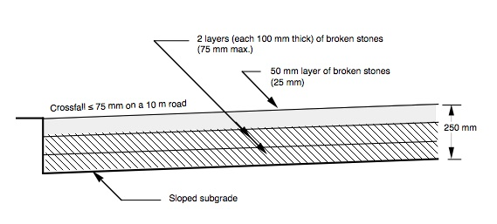
John Loudon McAdam (1756-1836)
merancang jalan menggunakan batu pecah yang diletakkan di simetris, dengan pola ketat dan ditutupi dengan batu-batu kecil untuk menciptakan permukaan yang keras.
McAdam menemukan bahwa batu atau kerikil terbaik untuk permukaan jalan harus dipecah atau dihancurkan. Desain John Loudon McAdam, yang disebut "jalan makadam" ini awal kemajuan terbesar dalam pembangunan jalan pada saat itu

Slide 55
Jalan Aspal modern
Edward de Smedt merekayasa aspal dengan kepadatan maksimum.
Aspal itu dipakai di Battery Park dan Fifth Avenue, New York, tahun 1872 dan Pennsylvania Avenue, Washington D.C pada tahun 1877 (Asphalt-Guide, 2014).
Pada saat ini sedikitnya 90 % jalan utama di perkotaan selalu menggunakan bahan aspal.

Slide 56
Sejarah Jalan di Indonesia
Perkembangan jalan raya di Indonesia sebenarnya telah terjadi pada masa-masa zaman kerajaan, namun masih belum jelas susunan konstruksi yang digunakan.
Tercatat dalam sejarah Indonesia jalan dari Anyer-Panarukan yang dibuat oleh Belanda namun belum direncanakan secara teknis baik geometrik maupun lapis perkerasannya.
Pembangunan jalan oleh Daendels dari Anyer (Banten) sampai Panarukan (Jawa Timur) sejauh 1000 km pada tahun 1809 – 1810 yang bertujuan untuk mempercepat tibanya surat-surat yang dikirim antar Anyer hingga Panarukan atau sebagai jalan pos, namun jalan-jalan itu dalam perkembangan selanjutnya banyak dipengaruhi kehidupan masyarakat disekitarnya dan telah berubah fungsinya antara lain mejadi jalan ekonomi atau jalan umum dan kini sudah banyak bangunan disekitarnya (Lilis, 2013)
Perkembangan konstruksi perkerasan jalan menggunakan aspal panas (hot mix) mulai berkembang di Indonesia pada tahun 1975, kemudian disusul dengan jenis yang lain seperti aspal beton (AC) dan lain – lain (Alamsyah, 2011)
tanggal 9 Maret 1978 Indonesia meresmikan jalan tol pertama sepanjang 53,0 km yang menghubungkan kota Jakarta – Bogor – Ciawi dan terkenal dengan nama Jalan Tol Jagorawi.

Slide 57
Konstruksi Perkerasan Jalan
Indonesia mengenal dua jenis konstruksi lapisan perkerasan jalan:
  perkerasan kaku yang dibuat dari beton semen dan
  perkerasan lentur yang dibuat dari campuran aspal dan agregat.
Perkerasan lentur ada yang bersifat struktural dan non struktural.
Konstruksi perkerasan jalan raya, berdasakan bahan pengikatnya, dapat dibedakan menjadi tiga macam (Sukirman, 1999)
  Perkerasan lentur, yaitu lapis keras yang menggunakan aspal sebagai bahan ikat. Lapisan-lapisan perkerasannya bersifat memikul dan menyebarkan beban lalu-lintas ke tanah dasar.
  Perkerasan kaku, yaitu lapis keras yng menggunakan semen pc sebagai bahan ikat. Pelat beton dengan atau tanpa tulangan diletakkan di atas tanah dasar dengan atau tanpa lapis pondasi bawah. Beban lalu-lintas diterima oleh pelat beton.
  Perkerasan komposit, yaitu perkerasan kaku yang dikombinasikan dengan perkerasan lentur, dapat berupa perkerasan lentur di atas perkerasan kaku atau perkerasan kaku di atas perkerasan lentur

Slide 58
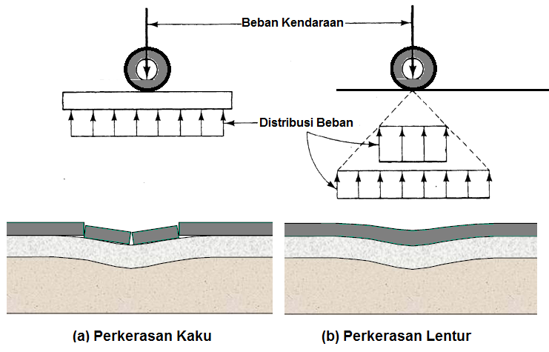
Gambar 20.4: Distribusi Pembebanan pada struktur perkerasan

Slide 59
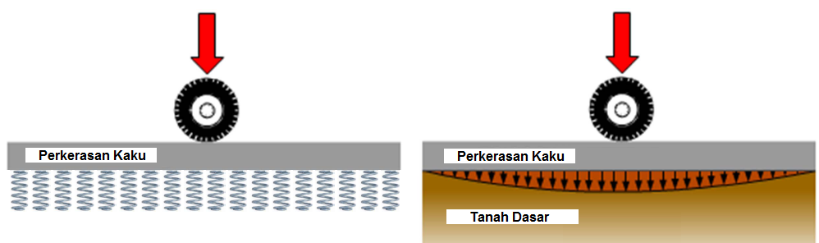
Gambar 20.5: Perkerasan Kaku sebagai Balok pada pondasi elastis ( (Muench, 2003)

Slide 60
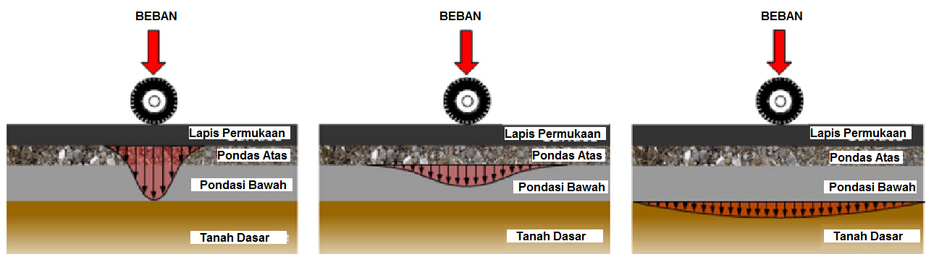
Gambar 20.6: Beban yang diterima setiap Lapisan pada Perkerasan Lentur ( (Muench, 2003))

Slide 61
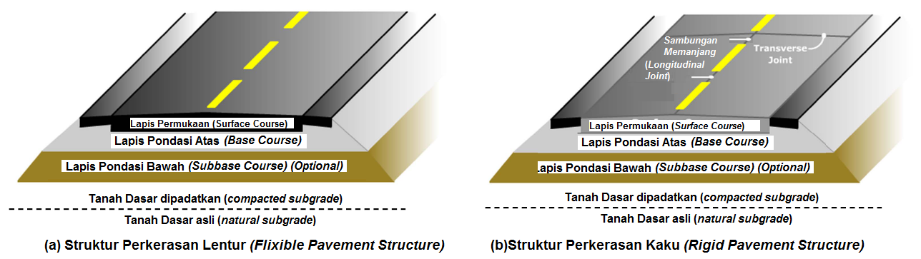
Gambar 20.7: Tipikal Struktur Perkerasan

Slide 62
Tabel 20.1: Perbandingan Perkerasan Kaku dan Lentur
Perkerasan Kaku | Perkerasan Lentur
Komponen perkerasan terdiri dari pelat | Komponen perkerasan terdiri dari lapis aus,
beton yang terletak di tanah atau lapisan material granuler pondasi bawah Kebanyakan digunakan untuk jalan kelas tinggi | lapis pondasi dan lapis pondasi bawah digunakan untuk semua kelas jalan dan tingkat volume lalu lintas
Pencampuran adukan beton mudah dikontrol | Pengontrolan campuran aspal lebih rumit
Umur rencana dapat mencapai 40 tahun | Umur rencana lebih pendek sekitar 20 tahun
Lebih tahan terhadap drainase buruk | Kurang tahan terhadap drainase buruk
Biaya awal pembangunan lebih tinggi | Biaya awal pembangunan lebih murah
Biaya pemeliharaan kecil | Biaya pemeliharaan lebih besar
Kekuatan perkerasan lebih ditentukan oleh kekuatan pelat beton | Kekuatan perkerasan ditentukan oleh kerja sama setiap komponen lapisan perkerasan
Tebal struktur perkerasan adalah tebal pelat betonnya | Tebal perkerasan adalah seluruh lapisan pembentuk perkerasan di tanah dasar
Beban rencana dilampaui akan menyebabkan kerusakan yang cepat/waktu singkat dan dapat menyebabkan kerusakan pada bagian lain | Beban rencana dilampaui akan menyebabkan kerusakan yang lebih lambat dan tidak menyebabkan kerusakan pada bagian lain
Indek pelayanan relatif tetap selama umur rencana terutama jika transverse joint dikerjakan dengan baik dan dirawat. | Indek pelayanan tertinggi hanya pada saat selesai pelaksanaan dan berkurang sejalan dengan waktu
Perkiraan waktu pelapisan ulang lebih sulit | Perkiraan waktu pelapisan ulang lebih mudah
Perubahan temperatur bepengaruh tinggi | Perubahan temperatur relatif tidak bepengaruh

